Slide 1
第三章 C语言流程控制
C 语言程序设计

Slide 2
内容提要
算法与流程图
C语句
三种基本结构
顺序结构
选择结构
循环结构
常见算法及应用实例

Slide 3
3.1 算法与流程图
3.1.1 算法的概念
算法：计算机求解某一问题而采用的具体方
法、步骤。
例如，要计算S = 1 + 2 + 3 + … + 100
算法是程序设计的灵魂，而程序设计语言是表达算法的形式。

Slide 4
3.1.2 算法的描述
表示算法的方法有多种，归纳为两大类：
①文字 ②图形（符号）
常用的算法描述方法：
1、自然语言描述法（易懂却不直观的，不严格）
2、伪代码：是介于自然语言和计算机语言之间的文字及符号来描述算法（方便、易懂、便于向计算机语言过渡）
3、流程图：灵活、自由、形象、直观，可表示任何算法
输入/输出 语句处理 条件判断 开始/结束 流程线

Slide 5
3.1.2 算法的描述
4、N-S图（盒图）：特点：完全去掉了带箭头的流程线，算法的所有处理步骤都写在一个大矩形框（表示简单，符合结构化思想）
P
T
F
P
A
A
A
P
A
B
处 理 判 断 循 环 循 环

Slide 6
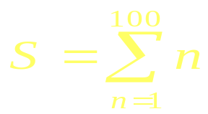
3.1.2 算法的描述
例：计算
，写出其算法
自然语言描述：
流程图描述
N-S图描述
伪代码描述：
开始
1.把0放入S单元
2.把1放入n单元
3. 将S+n赋给S
4. n值加1
5.判断n是否小于等于100?如果
是，转3；否则转6
6.输出S的值
0→S
1→n
n<=100?
 | S+n→S
 | n+1→n
输出S的值
0→S
1→n
while(n≤100)
{S+n→S
n+1→n}
print S
0→S
1→n
S+n→S
n+1→n
n<=100?
T
F
输出S
结束

Slide 7
3.2 C语句和程序的三种基本结构
语句是用来对数据进行加工（完成操作任务），是构成程序的基本单位。程序或函数的功能是由一系列语句实现的。
C语言属于第三代语言，是过程性语言。
从理论上讲，结构化程序设计只要有顺序、选择和循环三种基本结构就可以了。表4-1列出了C语言中各种语句及其示例。它分为4类，即：表达式语句、空语句、复合语句和控制语句。

Slide 8
3.2.1 C语句
1、表达式语句：由一个表达式后跟一个“；”组成
形式为：表达式；
赋值语句：赋值表达式加上一个“；”
如：a=5;
c=a+b;
i++;
函数调用语句：函数调用表达式加上一个“；”
如：printf(“Input your data!\n”)；

Slide 9
1 表达式语句
要区分赋值语句和赋值表达式
例：if( (a=b) > 0 ) c=a;
表达式
语句
注意：
赋值表达式可以包含在其它表达式中，而赋值语句不行
赋值语句只能作为一条单独的语句，或放在复合语句中

Slide 10
2 空语句
仅有一个 ；
空语句不执行任何动作。 但从语法上看，它起一个语句的作用。有时用做被转向点，或为循环体提供空体。
例：while(getchar()!＝ ‘ \ n’ )；
或写为： while(getchar()!＝ ‘ \ n’ )
；

Slide 11
3 复合语句
复合语句：将一组语句括在一对｛｝中
例如：
    { count＋＋；
    i＋＋；
    x＝temp％10；
    total＝total＋x；
    }
说明：
复合语句的｛｝之后不能有‘；’
｛｝必须成对使用
复合语句当中可以是简单语句、复合语句、空语句

Slide 12
4 控制语句
控制语句改变程序执行的方向。例如：if语句、for语句等。

Slide 13
3.2.2 C程序的三种基本结构
1、结构化程序设计概念
结构化程序设计原则：自顶向下、逐步求精
强调：程序设计风格要好，程序结构的规范化
核心思想：自顶向下，逐步细化，要求模块化设
计，结构化编码
2、结构化程序设计的三种基本结构
1966年提出三种基本结构，用这三种基本结构作为表示一种良好算法的基本单元：顺序、选择、循环
任何复杂的算法都是由这三种基本结构按一定规律组成

Slide 14
3.2.2 C程序的三种基本结构
在过程化程序设计中，按照结构化设计的思想由语句构成三种基本结构。
1．顺序结构
程序按照语句的书写顺序依次执行，语句在前的先执行，语句在后的后执行，顺序结构只能满足设计简单程序的要求。
2. 选择结构（也称分支结构）
在选择结构中，程序根据判断条件是否成立，来选择执行不同的程序段。
3. 循环结构
在循环结构中，程序根据判断条件是否成立，来决定是否重复执行某个程序段。

Slide 15
3.3 顺序结构程序
语句A
语句A
语句B
a=3;
b=4;
c=a+b;
语句B
顺序结构
操作步骤按书写的顺序执行

Slide 16
3.3 顺序结构程序
“鸡兔同笼”问题。鸡有2只脚，兔有4只脚，如果已知鸡和兔的总头数为h，总脚数为f。问笼中鸡和兔各有多少只？
#include <stdio.h>
int main()
{
int h,f,x,y;
printf("请输入鸡和兔的总头数:");
scanf("%d",&h);
printf("鸡和兔的总脚数（偶数）:");
scanf("%d",&f);
x=(4*h-f)/2;
y=(f-2*h)/2;
printf("则笼中鸡有%d只，兔有%d只.\n",x,y);
return 0;
}

Slide 17
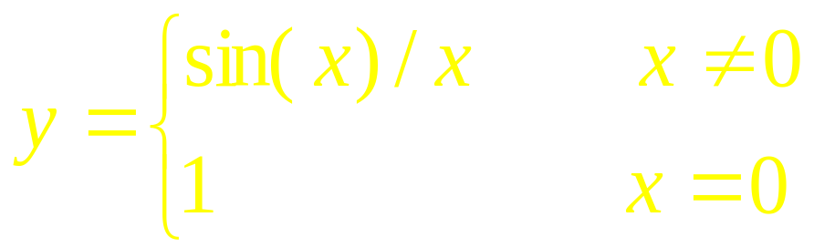
3.4.1选择结构程序
引例：
计算函数值
输入x
y=1 | y=sin(x)/x
输出y
x为0?
真
假
需考虑：
①输入X；
②判断X值；
③根据X值，计算Y值；
④输出Y值输出来。

Slide 18
3.4 选择结构程序
它能根据给定条件，从事先编写好的各个不同分支中执行并且仅执行某一分支的相应操作。
真
表达式
假
条件P
真 假
语句1 语句2
语句1
语句2
if(x!=0)
y=sin(x)/x;
else
y=1;
选择结构

Slide 19
3.4.1 if语句
源程序：
#include<stdio.h>
#include<math.h>
main()
{
float x,y;
printf("Enter X:");
scanf("%f",&x);
if(x!=0)
y=sin(x)/x;
else y=1;
printf("x=%f\ty=%f\n",x,y);
}

Slide 20
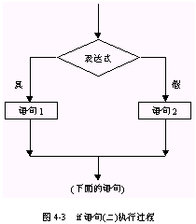
3.4.1 if语句
if 语句的两种形式：
形式一（if-else语句）：
if(表达式)
语句１
else
语句2
当表达式为真时（非０），执行语句１；否则执行语句２或后续语句。

Slide 21
3.4.1 if语句
如：if(a>0) printf(“A is positive.\n”);
else printf(“A is not positive.\n”);
语句１和语句２可以是单一一条语句，还可以是复合语句
else部分不能独立存在，即else前一定有一个“；”，它一定是if语句的一部分
注意：在C语言中，表达式的值为非０时，系统均按“真值”处理
if(‘a’) printf(“o.k.”);
else printf(“not”);
y=0; if(y==0) printf(“O.K.”);
else printf(“not”);
y

Slide 22
3.4.1 if语句
【例3.2】输入一个年份，判断是否闰年。闰年的年份必须满足以下两个条件之一：
（1）能被4整除，但不能被100整除的年份都是闰年。
（2）能被400整除的年份都是闰年。
分析：设变量year表示年份，判断year是否满足条件（1）（2），即得判断闰年的逻辑表达式：
(year%4= =0&&year%100!=0)||year%400= =0
#include <stdio.h>
int main( )
{ int year;
printf("输入年份:\n");
scanf("%d",&year);
if(year%4==0 && year%100!=0 || year%400==0)
printf("%d是闰年\n",year);
else
printf("%d不是闰年\n",year);
return 0;
}

Slide 23
3.4.1 if语句
例5-3：判定输入的整数是否是13的倍数。
/* Whether a number is multiple of 13 or not */
#include <stdio.h>
void main()
{
int number，rm；
printf("Input your number. \ n")；
scanf("％d"，&number )；
rm＝number％13；
if ( rm＝＝0 )
printf("It's true.\ n")；
else
printf("It's false.\n")；
}
分析：number%13==0

Slide 24
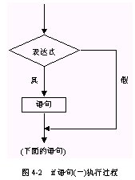
3.4.1 if语句
逻辑表达式
形式二：if(表达式)
语句
可以是一条语句，也可以是复合语句
如：if(x>y) ｛z=y; y=x; x=z; ｝

Slide 25
3.4.1 if语句
例：输入三个不同的数，按从大到小的顺序输出。
分析：1）对于任意给定两个数a，b：
若a>b，则输出 a、b ；
否则先输出b，a
2）对于三个数，有六种情况：
a>b>c a>c>b
b>a>c b>c>a
c>a>b c>b>a
3）采用判断—交换法：
①若a<b，则交换a和b;
②若a<c，则交换a和c
结果a最大
③若b<c，则交换b和c
结果a>b>c
交换方法：
设a=5，b=8
a=b , b=a
结果：a=8,b=8
t=a , a=b , b=t
a
b
t
5
5
8
8
5

Slide 26
3.4.1 if语句
输入a , b , c
a<b?
t=a; a=b; b=t;
a<c?
t=a; a=c; c=t;
b<c?
t=b; b=c; c=t;
输出a , b , c
#include<stdio.h>
main()
{ int a,b,c,t;
printf("input a,b,c?:");
scanf("%d,%d,%d",&a,&b,&c);
if(a<b)
{ t=a;
a=b;
b=t;
}
if(a<c) {t=a;a=c;c=t;}
if(b<c) {t=b,b=c,c=t;}
printf("%d\t %d \t%d\n",a,b,c);
}
是
否
是
否
是
否

Slide 27
作业
1、设圆半径 r，圆柱高 h，求圆周长、圆面积、圆柱体积。用scanf输入r和h，输出计算结果，输出时要求有文字说明，取小数点后两位数字。（顺序结构）
2、判定输入的整数是否是13的倍数。（选择结构）

Slide 28
3.4.2 if语句的嵌套形式
【例3.5】输入一个字符，判别它是否为大写字母，如果是，将它转换成小写字母；如果不是，不转换。然后输出最后得到的字符。
分析：大写字母转换成小写字母，由于小写字母ASCII值比大写字母ASCII值大32，所以加32可以实现大写字母转换成小写字母。
使用条件运算符

Slide 29
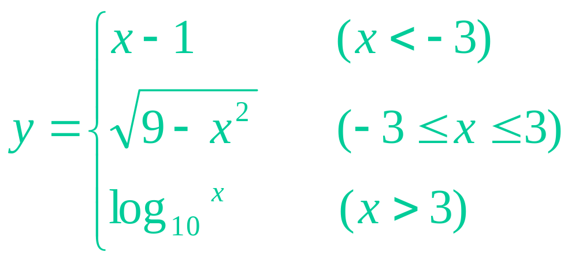
3.4.2 if语句的嵌套形式
引例：

Slide 30
3.4.2 if语句的嵌套形式
在if语句中又包含一个或多个if 语句的情况，称作if语句的嵌套。
    1．“语句２”是if-else结构
表达式1
Y
N
    if ( 表达式1) 语句1；
    else if ( 表达式2) 语句2；
    else if (表达式3) 语句3；
    else 语句n；
语句1
语句1
语句1
表达式2
语句2
Y
N
语句2
表达式3
……
语句3
Y
N
语句3
语句n
下面的语句

Slide 31
3.4.2 if语句的嵌套形式
源程序：
例3.4：评价学生成绩。
#include<stdio.h>
int main()
{
int score;
printf("请输入成绩:");
scanf("%d",&score);
if(score>=90)
printf("\n优\n");
else if(score>=80)
printf("\n良\n");
else if(score>=70)
printf("\n中\n");
else if(score>=60)
printf("\n及格\n");
else
printf("\n不及格\n");
return 0;
}
score≥90 优
80≤score ＜90 良
70≤score ＜80 中等
60≤score ＜70 及格
score ＜ 60 不及格
可实现多路分支

Slide 32
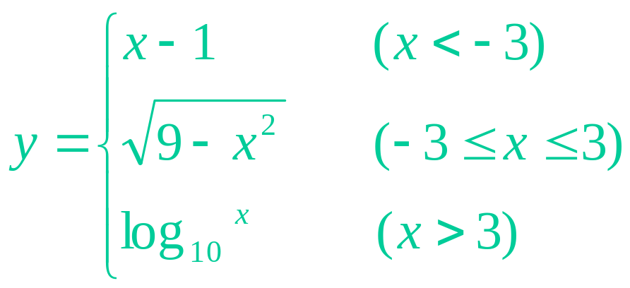
3.4.2 嵌套if语句
例：计算函数：
源程序：
#include<math.h>
int main()
{ float x,y;
printf("\tinput x:\n");
scanf("%f",&x);
if(x<-3)
y=x-1;
else if(x<=3.0)
y=sqrt(9.0-x*x);
else
y=log10(x);
printf("\tx=%f\ty=%f\n",x,y);
return 0;
}
可实现多路分支

Slide 33
3.4.2 嵌套if语句
    2．“语句1”是if-else结构
    if ( 表达式1)
    if ( 表达式2)
    语句1
    else 语句2
    else 语句3
表达式1
真
假
表达式2
语句3
真
假
语句1
语句2
下面的语句

Slide 34
3.4.2 if语句的嵌套形式
#include<stdio.h>
int main()
{
int score;
printf("请输入成绩:");
scanf("%d",&score);
if(score<90)
if(score<80)
if(score<70)
if(score<60)
printf(“\n不及格\n");
else
printf("\n及格\n");
else
printf("\n中\n");
else
printf(“\n良\n");
else
printf ("\n优\n \n");
}
例3.4：评价学生成绩。
score≥90 优
80≤score ＜90 良
70≤score ＜80 中等
60≤score ＜70 及格
score ＜ 60 不及格
源程序：
可实现多路分支

Slide 35
3.4.2 if语句的嵌套形式
else应与最近的if匹配
if(P1) A
else
if(P3) C
else D
if(P1)
if(P2) A
else if(P3) C
else D
if(P1)
{ if(P2) A }
else if(P3) C
else D
    if ( P1)
    if(P2) A
    else B
    else
    if ( P3) C
    else D
if(P1)
if(P2) A
else B
else C
if(P1)
if(P2) A
else C
if(P1)
{ if(P2) A}
else C
比较：if(x)
if(y) printf(“1”);
else printf(“2”);
if(x)
{if(y) printf(“1”);}
else printf(“2”);
由此可以看出：加上“｛｝”可以改变else的层位，从而改变的程序流程。

Slide 36
3.4.2 if语句的嵌套形式
就近配对
请看以下两个语句：
语句1：
if(n%3==0)
if(n%5==0)
printf(“%d是15的倍数”,n);
else
printf(“”%d是3的倍数但不是5的倍数”,n);
语句2：
if(n%3==0)
{
if(n%5==0)
printf(“%d是15的倍数”,n);
}
else
printf(“”%d是3的倍数但不是5的倍数”,n);

Slide 37
3.4.3 switch语句
亦称多分支语句。它比用嵌套的IF语句实现多路分支问题，其程序结构清晰、读起来也容易读，编起来也容易。
整型、字符型、枚举型,但不能是实型
一、结构形式如下：
switch(表达式)｛
case 常量表达式1：语句序列1;[break;]
case 常量表达式2：语句序列2;[break;]
…
case 常量表达式n：语句序列n;[break;]
[default: 语句序列n+1; ]
}
二、执行过程：
1、计算表达式的值；
2、若与常量表达式i值一致，则从语句i，开始执行；直到遇到break语句或switch语句的”}”
3、若表达式与任何常量表达式的值均不一致时，则执行default后面的语句或执行后续语句。

Slide 38
3.4.3 switch语句
注意：
①常量表达式i仅起语句标号作用，不作求值判断
②每个常量表达式的值必须各不相同，没有先后次序
③多个case语句可以共用一组执行语句
如：switch(x)
{ case 1: printf(“statement 1.\n”); break;
case 2: printf(“statement 2.\n”); break;
default: printf(“default”); }

Slide 39
3.4.3 switch语句
例：评价学生成绩(用switch语句做)。
#include<stdio.h>
void main()
{ int score,a;
printf("input a score(0~100):");
scanf("%d",&score);
a=score/10;
switch(a)
{
case 10:
case 9: printf("优秀\n"); break;
case 8: printf("良好\n"); break;
case 7: printf("中\n"); break;
case 6: printf("及格\n"); break;
default: printf("不及格\n"); break;
}
}
score≥90 优秀
score ≥ 80 良好
score ≥ 70 中
score ≥ 60 及格
score ≤ 60 不及格
switch(表达式)｛
case 常量表达式1：语句1
case 常量表达式2：语句2
…
case 常量表达式n：语句n
[default: 语句n+1]
}

Slide 40
分析程序
main()
{ int a=2,b=7,c=5;
switch(a>0)
{ case 1: switch(b<0)
{ case 1: printf(“@”); break;
case 0: printf(“!”); break; }
case 0: switch(c= =5)
{ case 0: printf(“*”); break;
case 1: printf(“#”); break;
default: printf(“%”); break; }
default: printf(“&”); }
printf(“\n”); }
！#@

